Slide 1
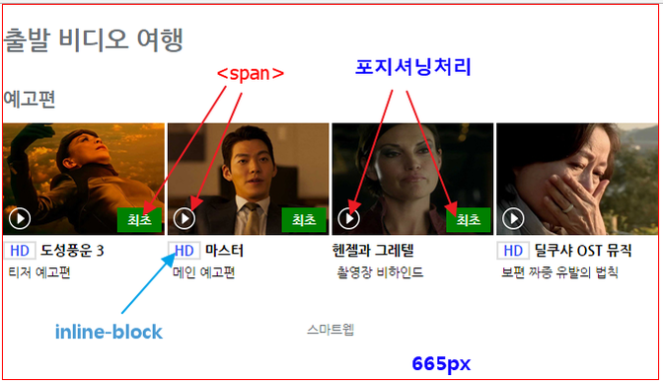
<ol>
li
<ul>
<ul>
<ul>
<ul>
li.pht
li.pht
li.pht
li.pht
li.tit
li.tit
li.tit
li.tit
li.tip
li.tip
li.tip
li.tip

